Slide 1
2D게임 프로그래밍 1차 발표
게임공학과
2013180041
차현오

Slide 2
CONTENTS
01
게임 컨셉
02
개발 범위
03
게임 진행 흐름
04
개발 계획
05
자체 평가

Slide 3
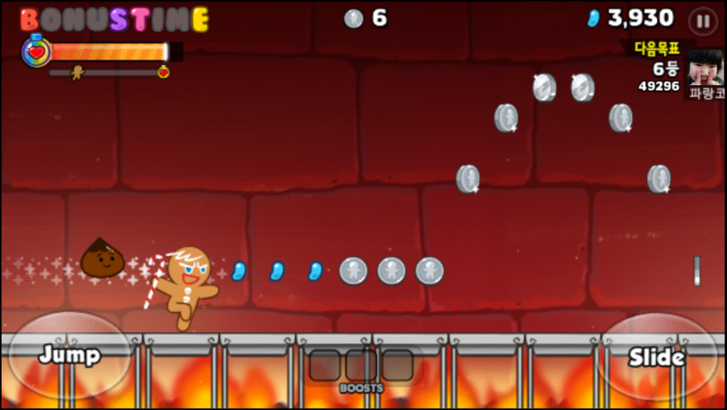
1 게임 컨셉
장르 : 러닝 게임
장애물을 피하며 전진하는 게임

Slide 4
02 개발 범위
내용 | 범위
맵 | 일반 스테이지 맵, 보너스 스테이지 맵
캐릭터 컨트롤 | 점프, 슬라이딩
게임 기능 | 충돌시 체력 감소, 아이템에 따른 여러가지 효과
난이도 | 스테이지를 진행할수록 장애물이 많아짐
사운드 | 배경음악, 충돌 소리, 아이템 먹는 소리
애니메이션 | 달리기, 슬라이딩, 점프

Slide 5
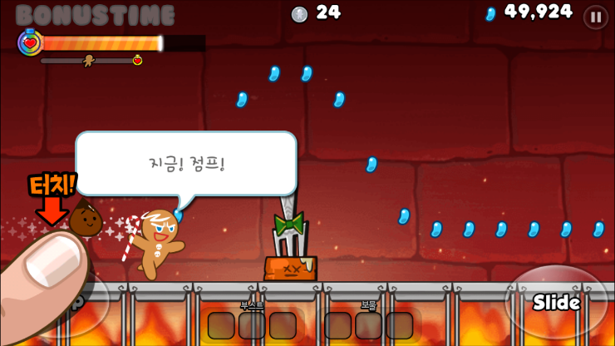
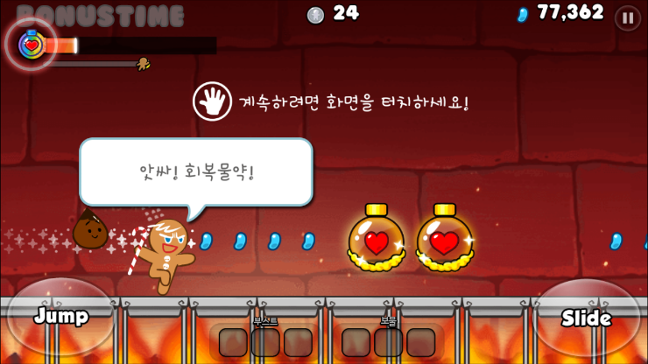
03 게임 진행 흐름
장애물이 나오면 점프, 슬라이딩 버튼을 눌러서 피한다.
여러가지 효과의 아이템들이 등장한다.

Slide 6
04
개발 계획
주차 | 계획
1주차 | 리소스 수집, 개발 계획 정리
2주차 | 스테이지 맵 구현
3주차 | 캐릭터, 캐릭터 기능 구현
4주차 | 아이템, 장애물 구현
5주차 | 충돌 처리 구현
6주차 | 중간 점검
7주차 | 보너스 스테이지 추가
8주차 | 점수 측정 기능 구현
9주차 | UI작업, 마무리
10주차 | 최종 점검

Slide 7
05
자체평가
평가 항목 | 평가 (A:매우잘함, B:잘함, C:보통, D:못함,E:매우못함)
발표자료에 포함할 내용을 다 포함했는가? | A
게임컨셉이 잘 표현되었는가? | A
게임 핵심 메카닉의 제시가 잘 되었는가? | A
게임 실행 흐름이 잘 표현되었는가? | A
개발 범위가 구체적이며, 측정 가능한가? | A
개발 계획이 구체적이며 실행가능한가? | A

Slide 8
Thank You!

